Slide 1
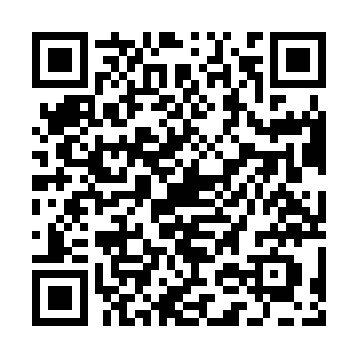
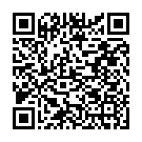
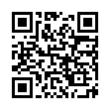
健康長照管理科
培養健康照顧及長照管理
的全齡照顧管理專業人才
健長科LINE＠
健長科FB
健長科網頁

Slide 2
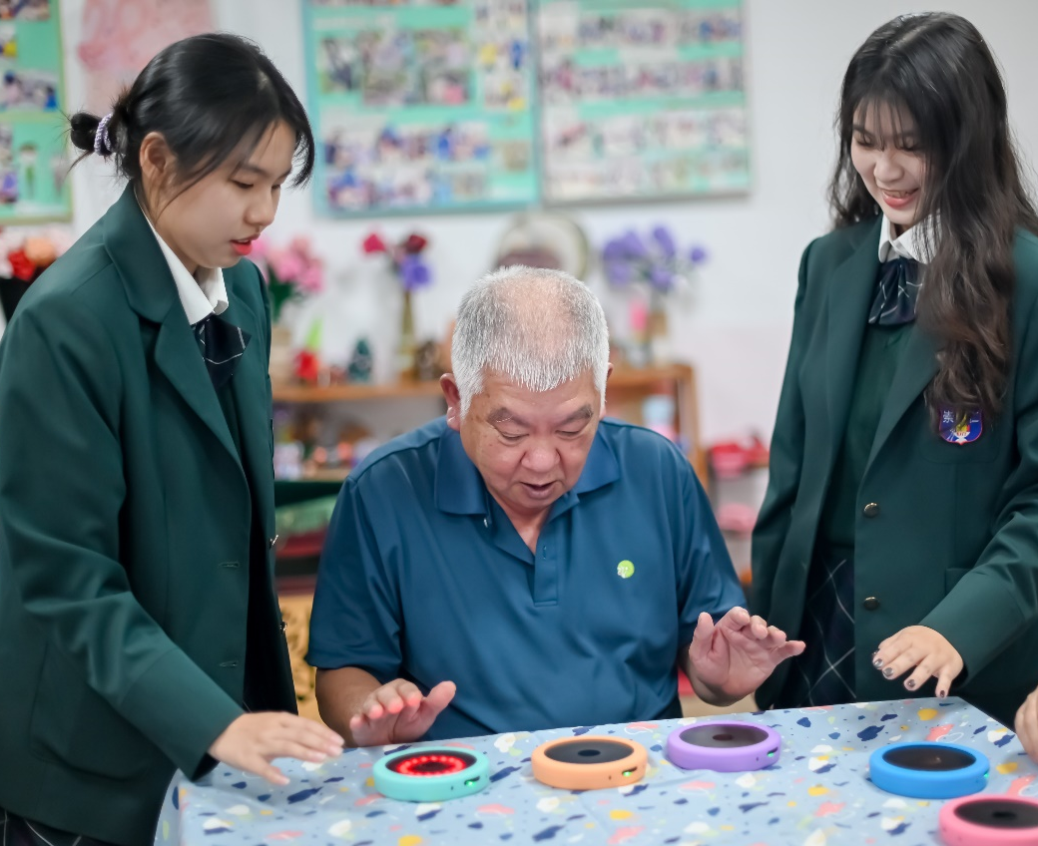
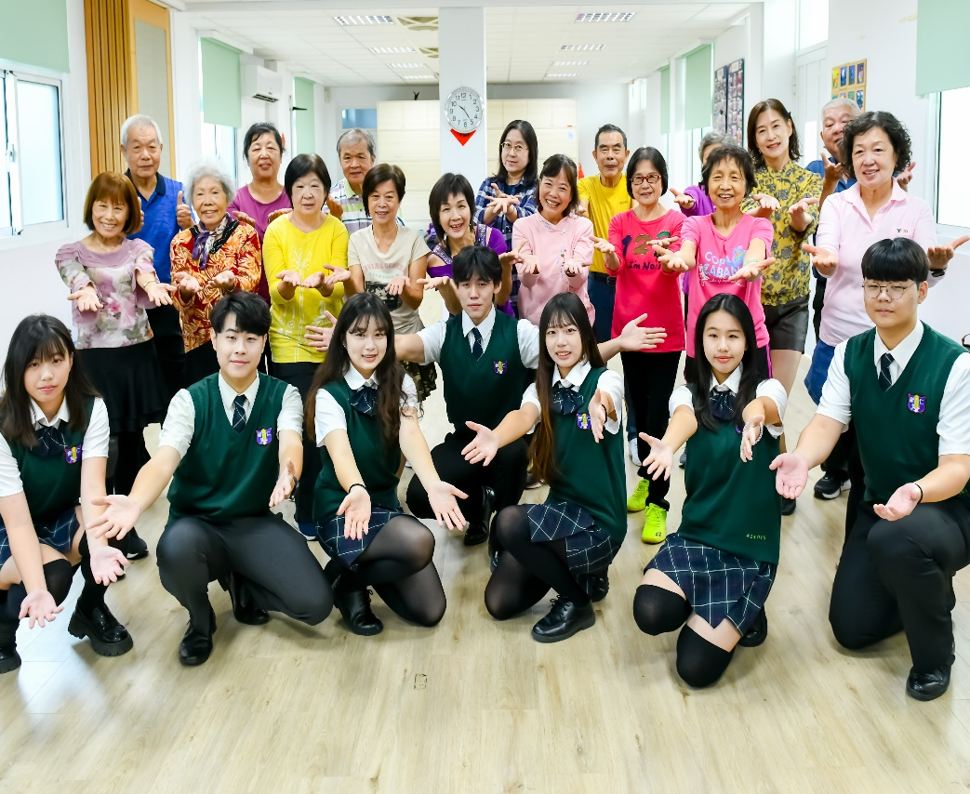
健康長照專業人才培育
台灣正在快速變老，掌握長照產業未來趨勢

Slide 3
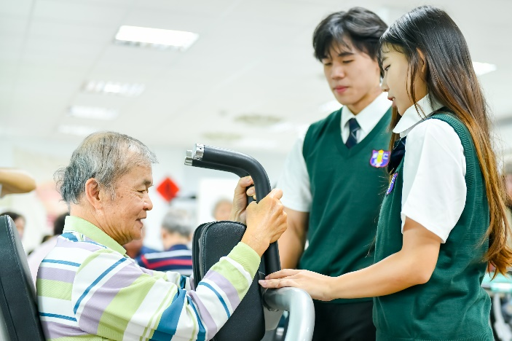
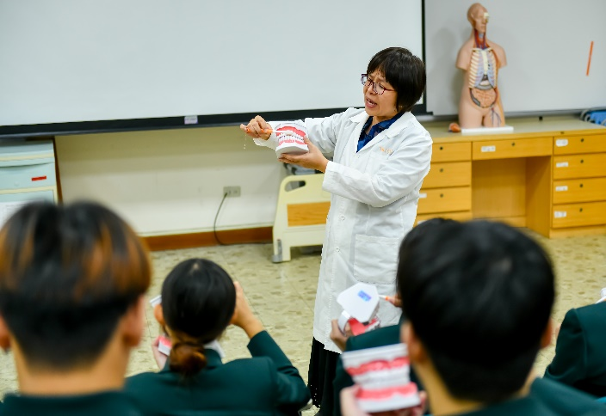
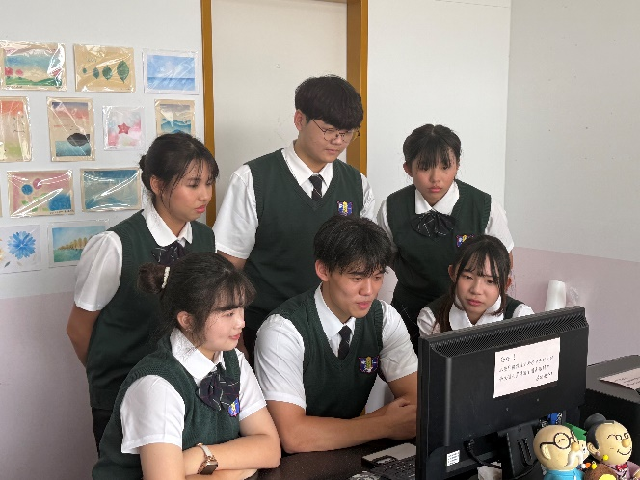
健長科教育目標
溫暖、專業兼具的健康長照人才
【健康促進】
【照顧服務】
【社會工作長照管理】
健康指導員、樂齡運動指導員、高齡生活輔導人員、樂齡活動企劃人員
行政院勞動部照顧服務員單一級證照，照顧服務員、居家服務督導
社工員（師）、個管師、照管專員、長照專員、長照機構負責人

Slide 4
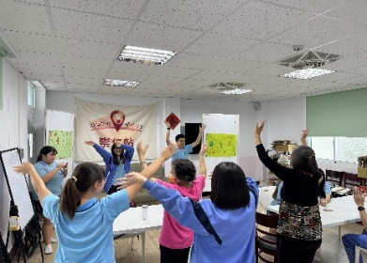
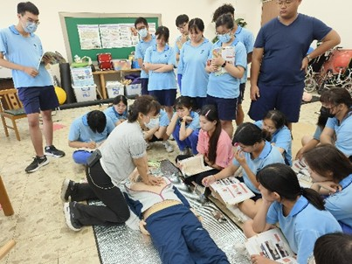
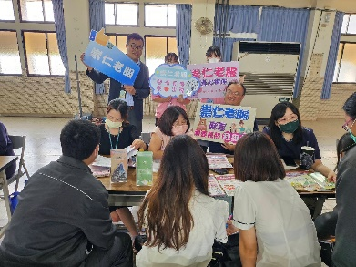
健長科教學規劃
不只是學照顧，是學設計健康生活
健康促進指導員證照
健康促進
活動設計、老人美容保健、生活環境設計
照顧服務
社會工作與長照管理
社會工作、社會福利、 社會學、心理學、
老人機構管理、 領導效能訓練、資料處理與分析…
老人生理學、老人照顧技術、老人用藥
安寧照護、失智照顧、 老人口腔照顧、老人復健…
老人保健與養生、 老人休憩規劃、 高齡體適能…
照顧服務員證照
社會工作師
考照資格
「遊戲中學照顧」「動手做活動設計」

Slide 5
健長科特色亮點
1.優質環境 專業設備：國家級合格考場與專業設備
2.跨域學習 雙重優勢：「長照」「社工」課程雙重優勢
3.專業培育 技術保證：五張證照、專業證照100％
4.產業鏈結 就業保證：公費展翅、全薪實習，海外實習
5.產業趨勢 未來可期：政府政策支持，把握銀髮商機
照顧未來，也照顧自己
緊抓銀髮商機 健長科前景可期

Slide 6
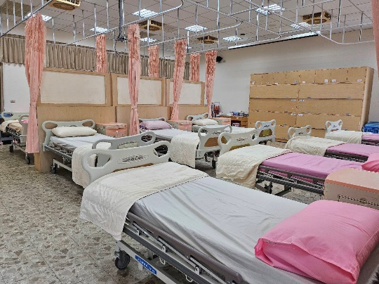
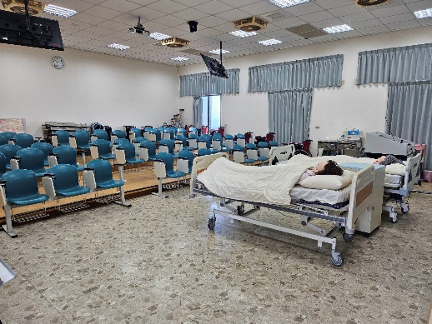
健長科專業教室
實驗教室 (照顧服務員考場)
綜合階梯示範教室

Slide 7
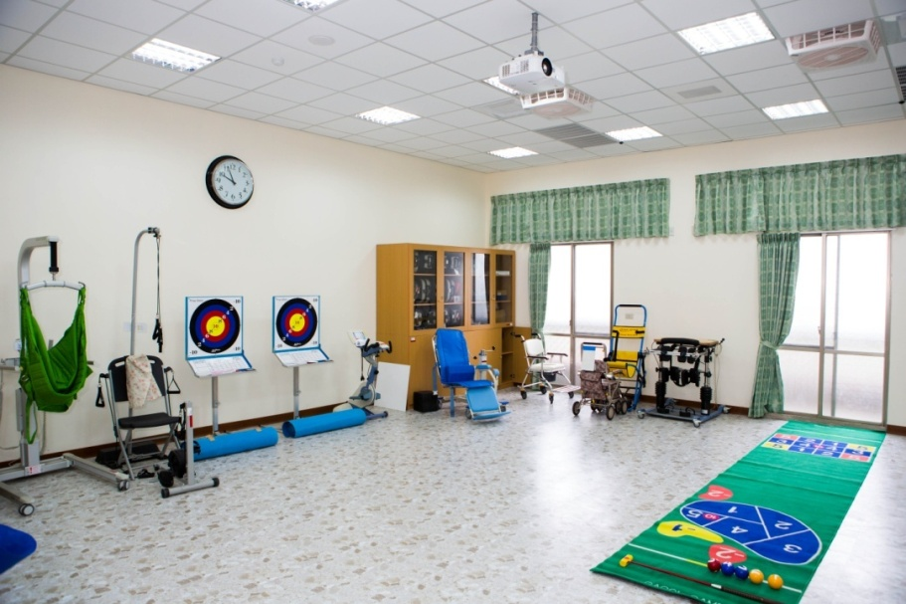
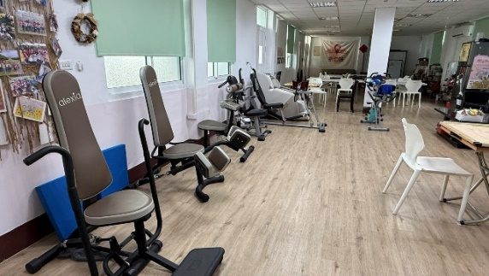
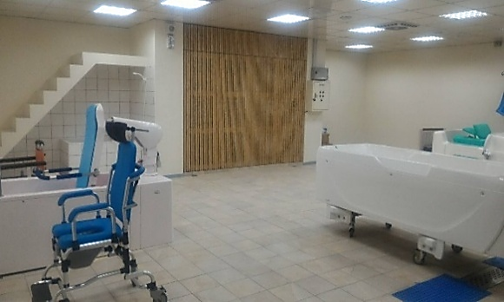
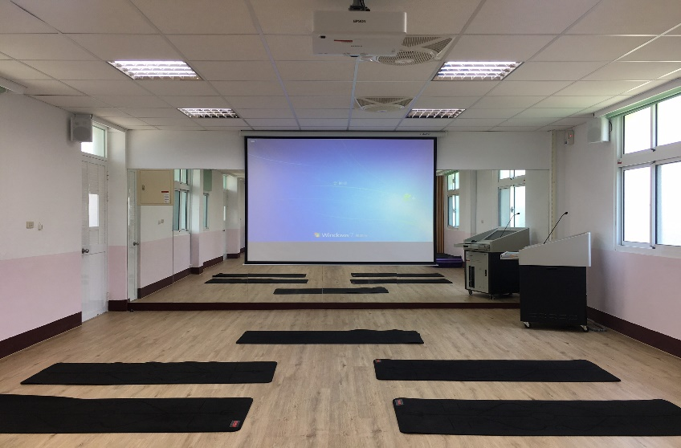
健長科專業教室
模擬體驗暨健康促進教學教室
長期照顧人才培育中心
沐浴示範教學中心
體適能示範教學中心

Slide 8
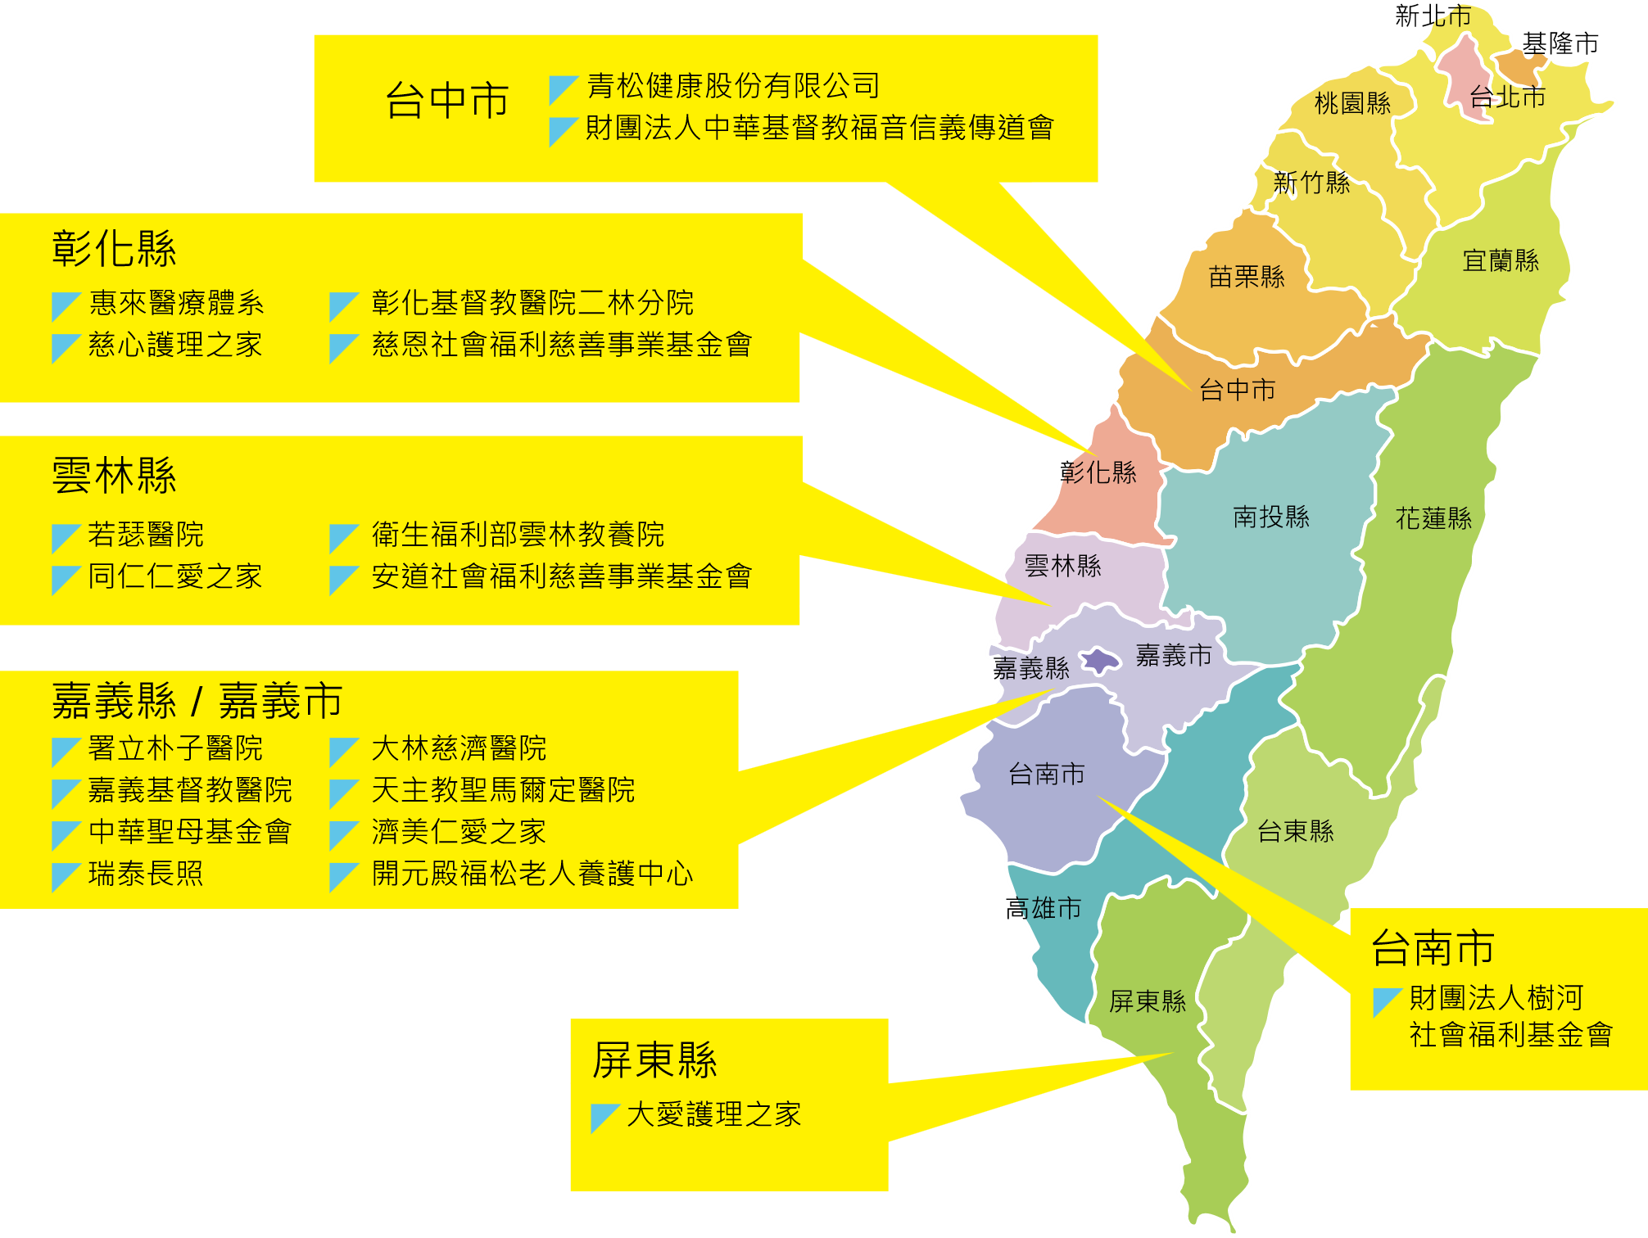
健長科教學規劃-國內實習單位
光田醫院仁馨樂活園區
苗栗縣
大千醫院
超過20所實習展翅
合作醫療長照機構

Slide 9

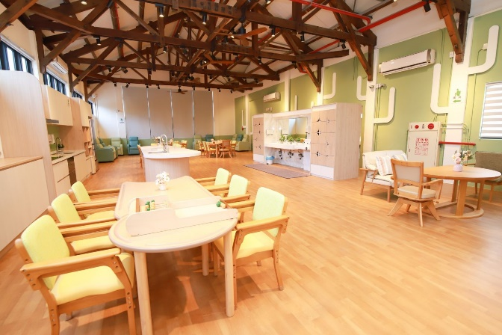
健長科實習單位
實習單位-聖仁照護家園
溫馨友善
實習環境
實習單位-隆興日照中心

Slide 10
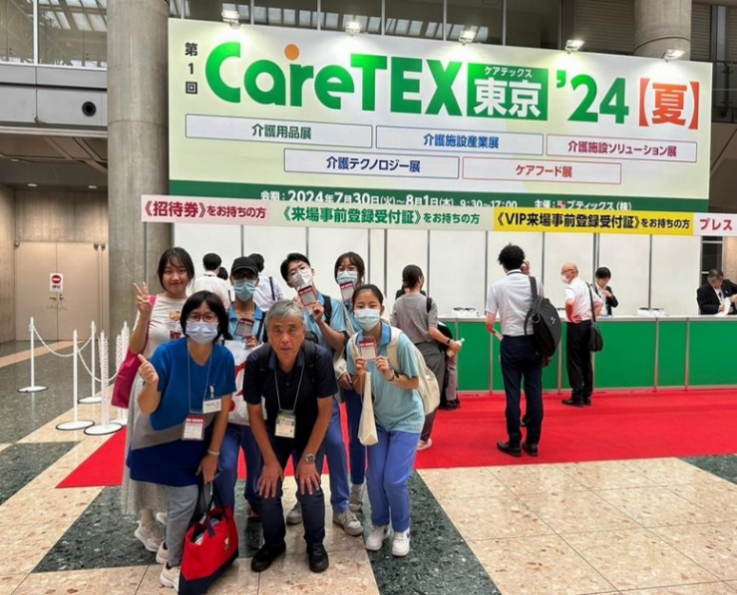
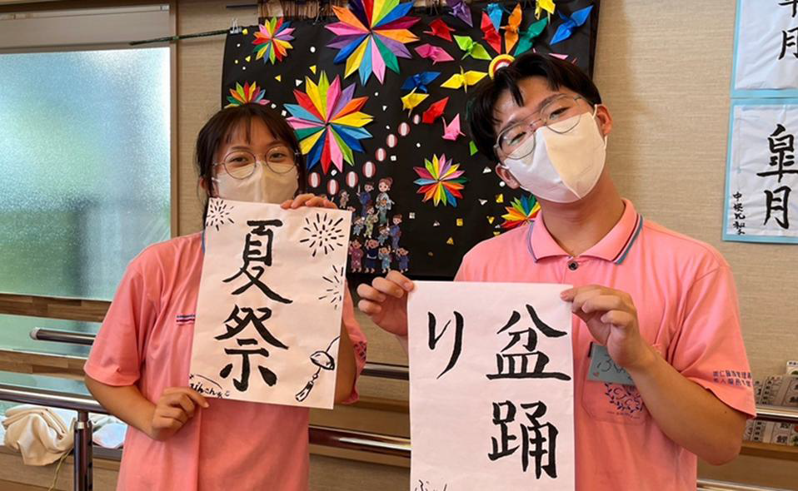
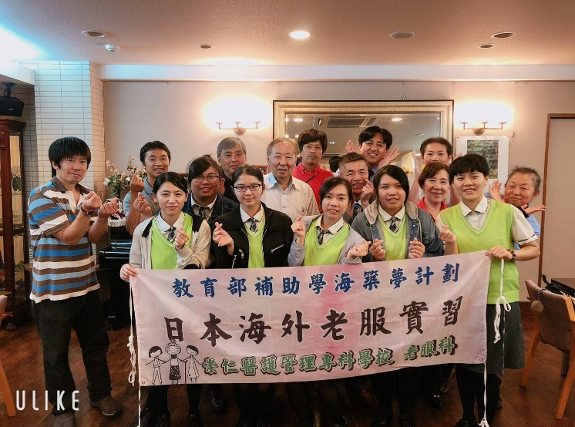
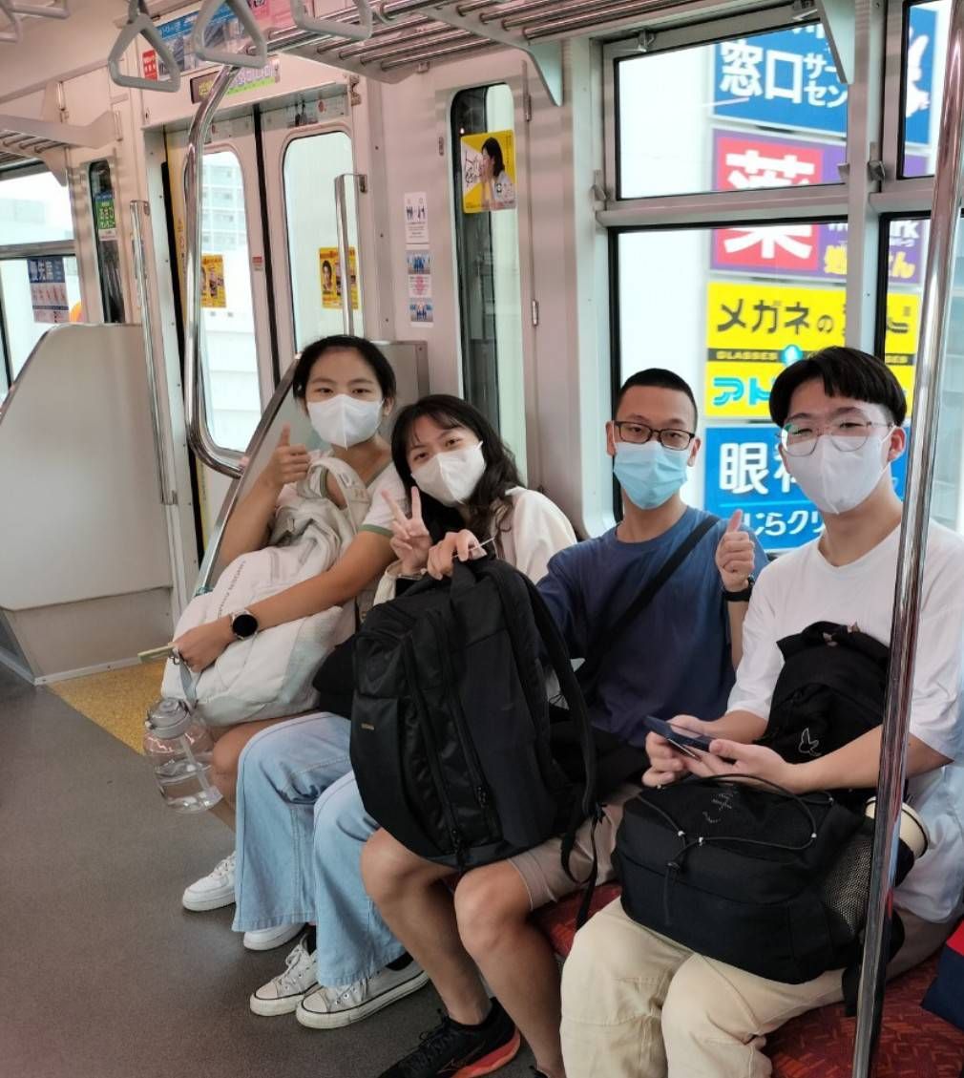
我們的教室在日本
完善國內外專業實習規劃
與國內醫療社福長照機構及日本長照事業機構
合作規劃國內外實習課程

Slide 11
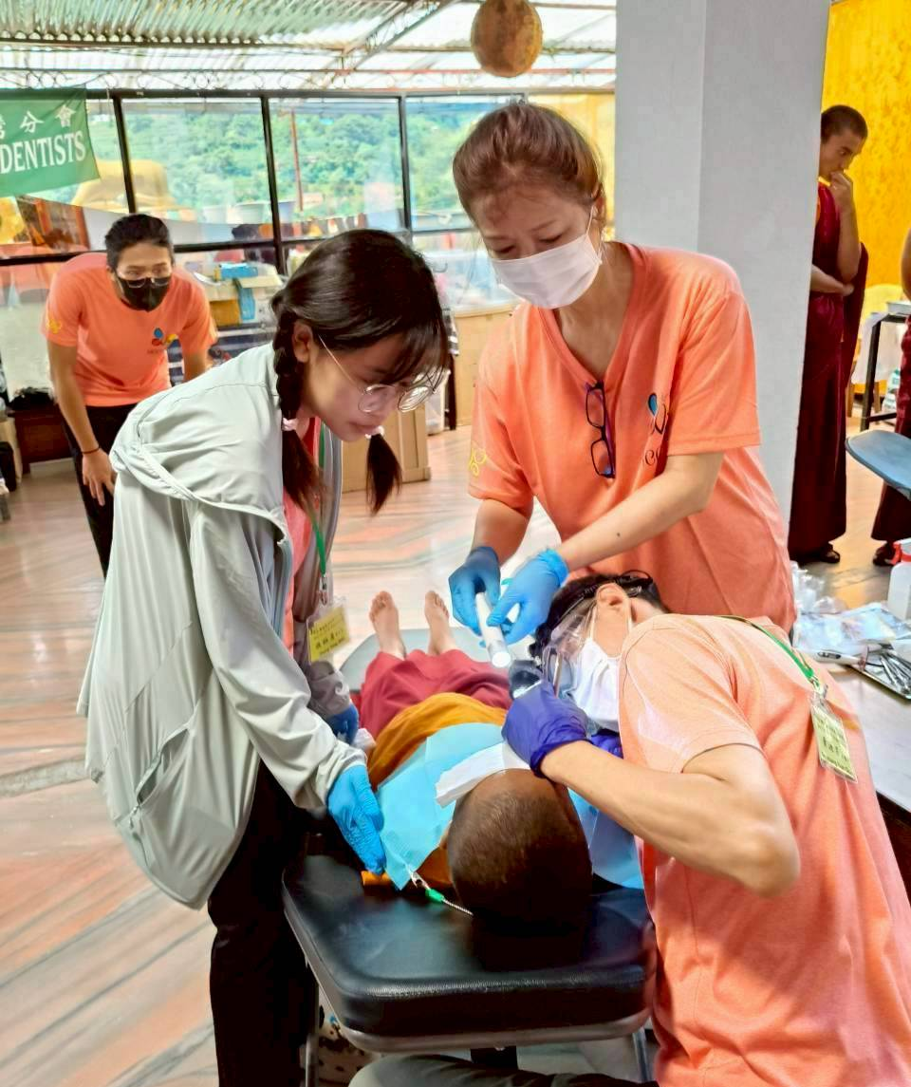
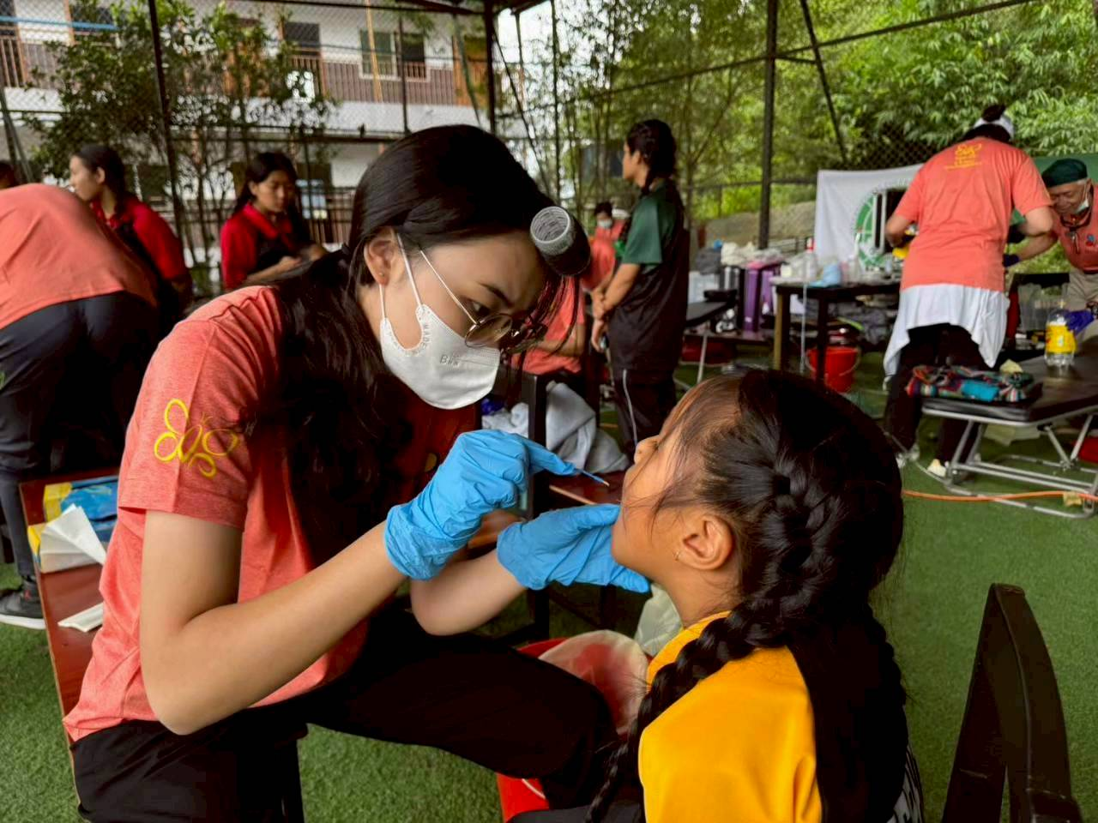
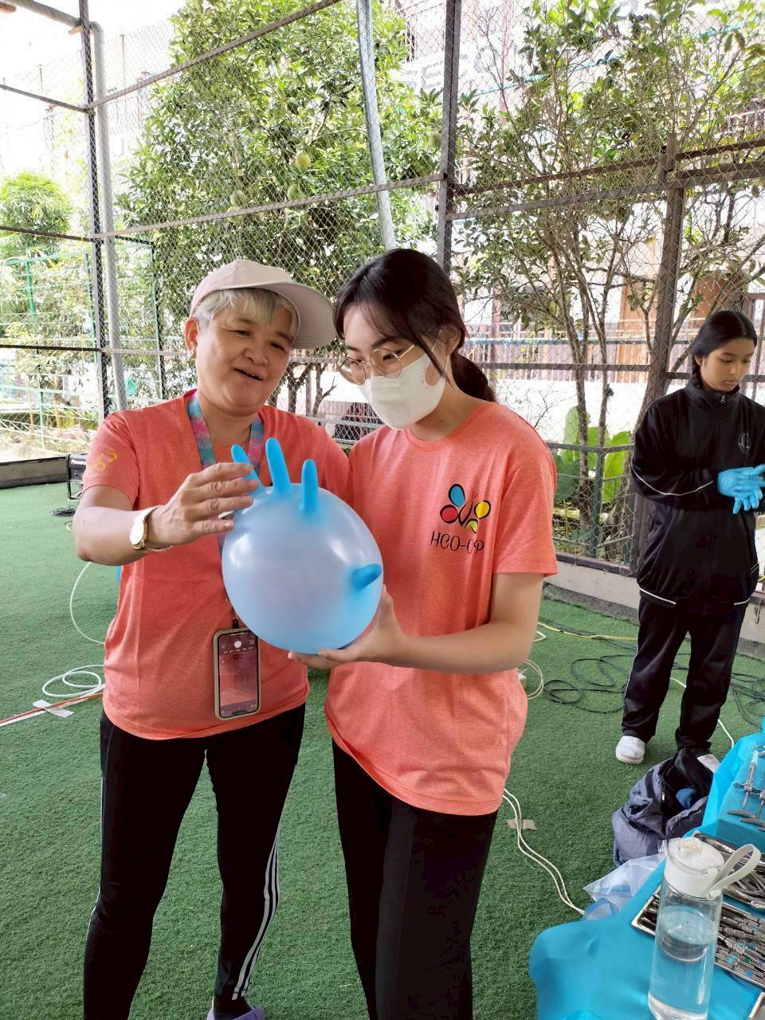
我們的教室在海外
每年帶領學生參與國際志工

Slide 12



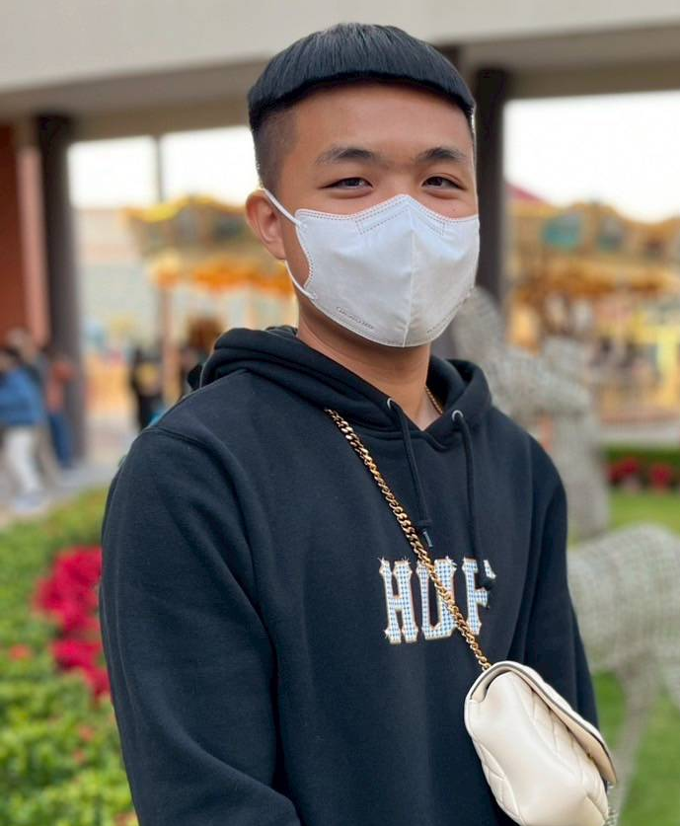
健長科優秀校友
102級傅千晏
崇仁長照據點站長
103級凃宏諺
福立安居家服務公司創辦人、A個管員
104級陳佳吟
瑞堡長照中心執行長
104級蕭聿呈
大愛日照中心負責人

Slide 13



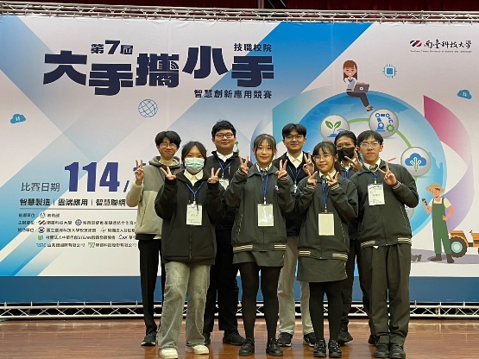
健長科證照競賽優異表現

Slide 14

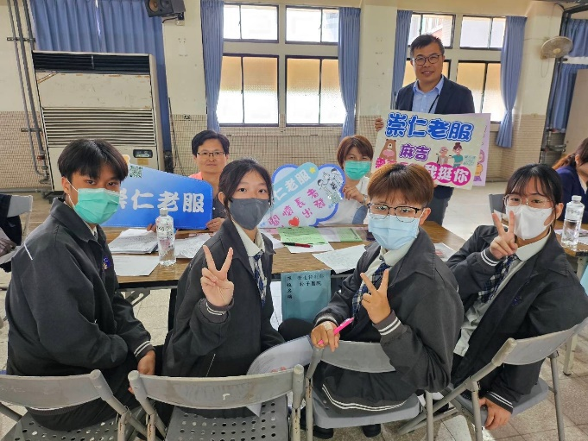
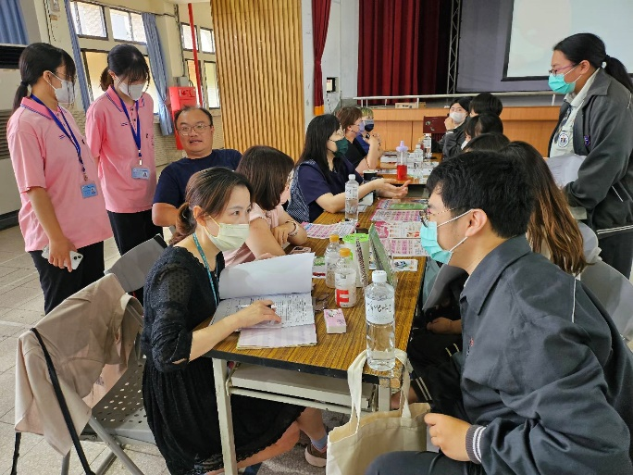
健長科就學免煩惱畢業即就業
展翅媒合率超過八成
畢業即就業
公費生五年學雜費全免畢業即就業

Slide 15
我們的優勢
 | 崇仁健康長照管理科 | 高職照服科
學費 | 前三年免學費 | 三年免學費
公費 展翅 | 提供五年公費生 專四專五教育部補助及助學金 | 無
課程 | 包含健康促進、照顧服務及社會工作長照管理課程內容 | 無
實習 | 包含國內及海外實習 | 無
師資 設備 | 博/碩士學歷師資 具備國家級證照考場，校內考照 | 無
升學 就業 | 可升學國內外二技或插大 展翅計畫➔畢業即就業 | 無

Slide 16
健長科畢業出路
升學：高齡福祉、社會工作、呼吸照護、
職能治療等相關科系二技、研究所
就業：縣市政府照顧管理專員、長照專員、
個案管理師、照顧服務（員）督導、
健康指導員、樂齡活動設計師
創業：日間照顧中心、長照中心、居家式
長照服務機構業務負責人

